Slide 1
Notes:
PAT
Se présenter
Demander qui est dans la salle (enseignants, CO, CVC, direction, primaire, secondaire)

Slide 2
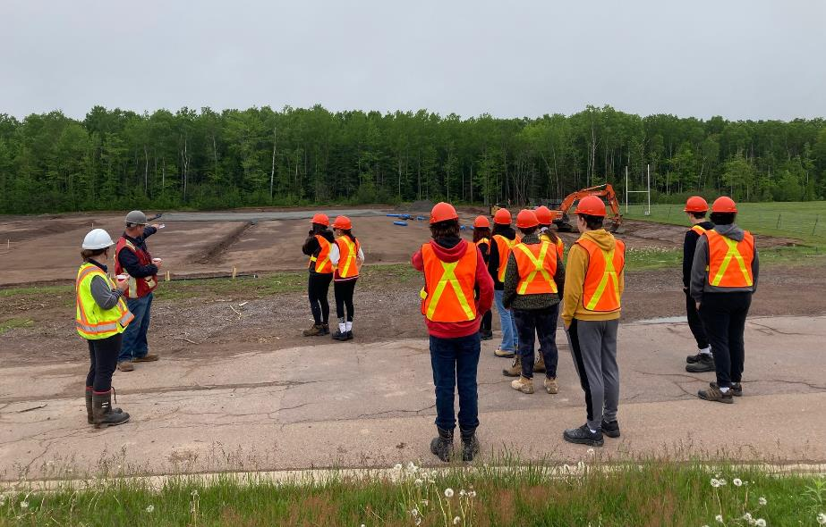
Description de l’atelier
En apprendre plus sur l’apprentissage expérientiel et partager quelques pistes d’intégration dans différents contextes, tant au primaire qu’au secondaire.
Notes:
PAT

Slide 3
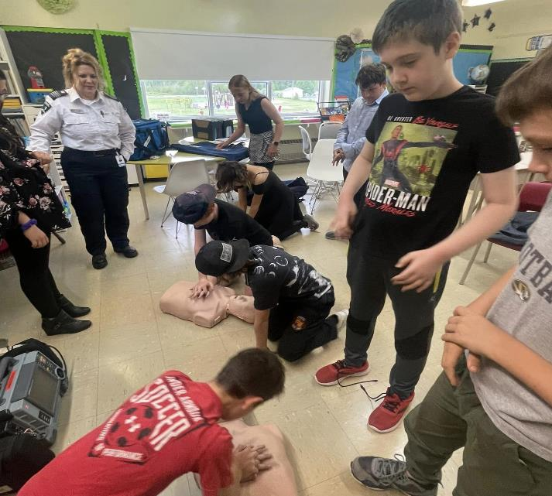
Plan de l’atelier
1- Mise en contexte de l’arrivée des apprentissages expérientiels (AE)
2- Définition et différents types d’AE
3- Exemples de projets d’AE
4- Démarche des AE
5- Cycle des AE
6- Ressources et outils
Notes:
LISA

Slide 4
Mise en contexte:
Objectif 1 – Projet de vie et de carrière
Projets dans les écoles permettant la découverte de soi et l’exploration de carrière
Collaboration avec la communauté
Notes:
PAT
Objectif 1: Faire le lien avec l’objectif 1
Un des moyens clés d’améliorer l’engagement et l’expérience éducative de l’élève est de lui donner des occasions de vivre des apprentissages expérientiels.
Ces expériences concrètes et authentiques permettent à chaque élève de développer ses compétences et de construire son projet de vie et de carrière.
L’apprentissage expérientiel permet « d’Allumez l’Étincelle » et de construire le projet de vie et de carrière de l’élève.
Comment nous sommes arrivées à privilégier les AE dans nos écoles
Beaucoup de projets dans les écoles dans les dernières années permettant la découverte de soi et l’exploration de carrière
Collaboration avec la communauté: Les écoles réalisent l’importance d’inclure la communauté pour améliorer l’expérience éducative des élèves et rendre ces expériences plus signifiantes et authentiques pour les élèves
Les entreprises et les organismes de notre province sont des partenaires indispensables au système scolaire, surtout en ce qui a trait aux possibilités d’apprentissages expérientiels.

Slide 5
Activité 1: Nuage de mots
Quels mots te viennent en tête lorsque tu entends « Apprentissages expérientiels »?
Menti.com
Code : 87702750
Notes:
LISA
Menti lien QR
Les 5 meilleurs outils pour créer des nuages de mots - Codeur Blog
Ou on peut utiliser Menti et il y a cette option (Chantal Bergeron)

Slide 6
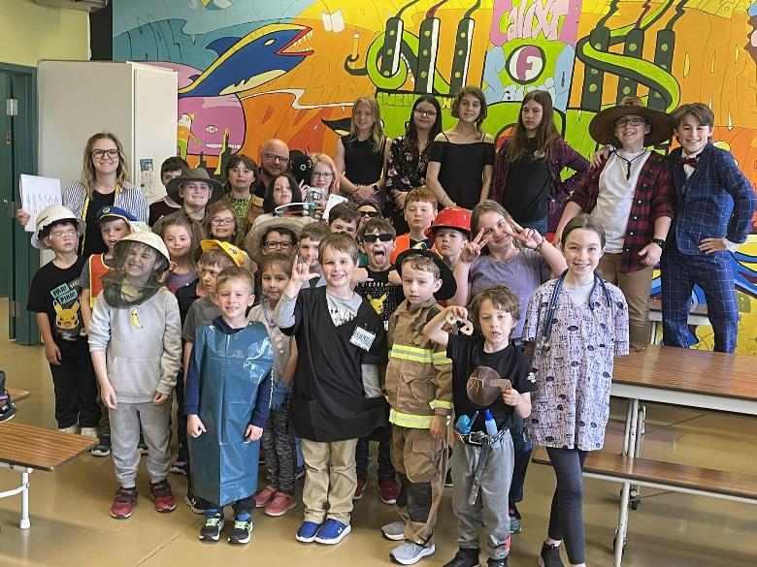
Définition des apprentissages expérientiels
Participer à des expériences concrètes
Réaliser des tâches authentiques
Faire une réflexion personnelle
Élargir ses champs d’intérêt et explorer différents domaines
Développer ses compétences
Construire son projet de vie et de carrière
Notes:
ANNE

Slide 7
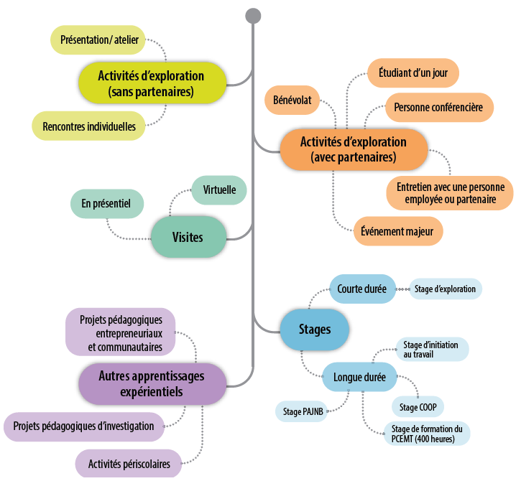
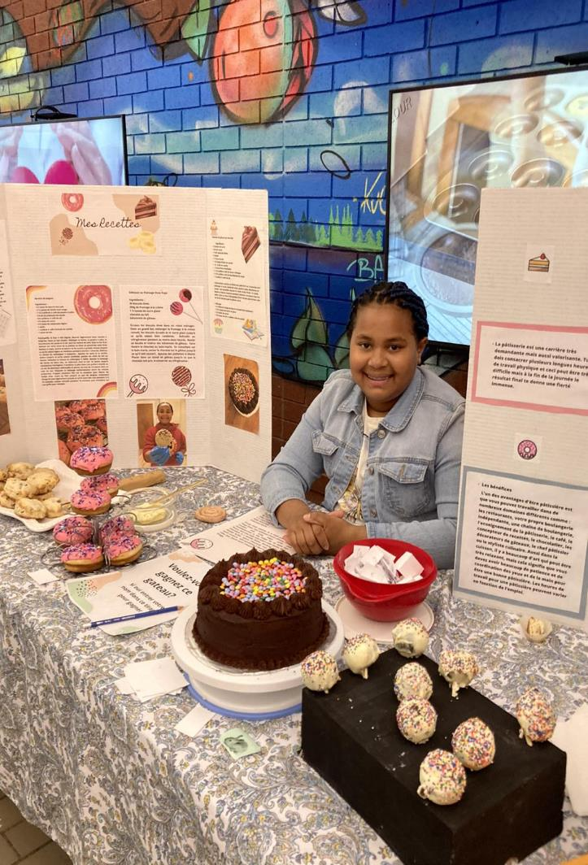
Notes:
LISA

Slide 8
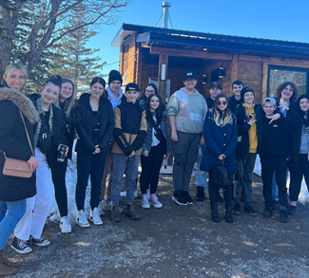
Exemples d’un apprentissage expérientiel - visite
Comment intégrer les apprentissages expérientiels à son enseignement?
Voici un exemple :
Collègue CVC au DSF - NE
Enjeux – 9e année
Visite en communauté
Liens directs avec des RAG et RAS
Notes:
MÉLISSA

Slide 9
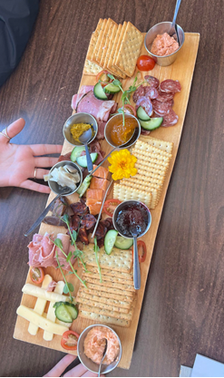
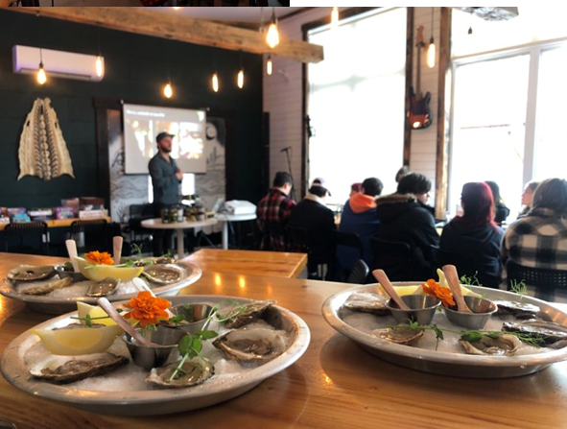
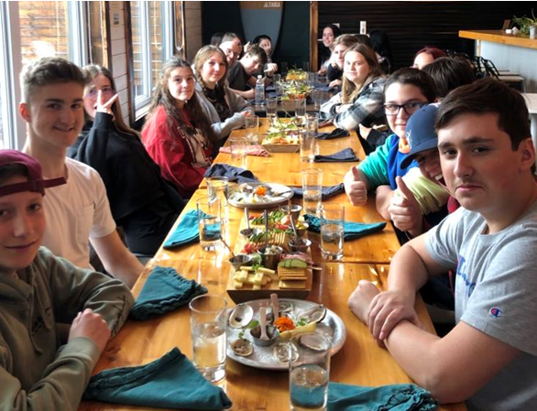
Vivre son identité communautaire, linguistique et culturelle. S’identifier à sa communauté.
En découvrant des bijoux d’entreprises qui viennent de gens locaux en utilisant des produits locaux.
Soutenir une vie saine et équilibrée.
En se permettant des moments de répits, en connectant avec la nature. En participant aux diverses activités plein-air offerte.
Notes:
MÉLISSA
Nous avons fait la visite du Cielo Glamping avec une classe d’Enjeux, Patrick Gauvin, le co-propriétaire, a pu partager son parcours fort intéressant ainsi que les raisons pour lesquelles ils ont ouvert cette entreprise. Ils ont également eu droit à une dégustation des produits locaux.
Présentation
Discussion
Dégustation
Réflexion

Slide 10
Personnes clés de l’apprentissage expérientiel
Personne enseignante
Membres de la direction d’école
Personne conseillère en orientation
Personne collaboratrice vie-carrière
Personne agente de développement communautaire
Élève
Notes:
ANNE
- L’importance de la COLLABORATION entre toutes les personnes clés
- Rôle de la direction d’école
- Pas de CVC au primaire, différentes personnes impliquées (CO, ADC, enseignant)
- AE dépend d’où l’élève en est rendu dans son cheminement

Slide 11
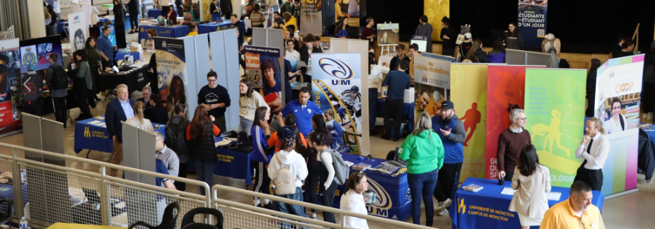
Exemples des apprentissages expérientiels – évènements majeurs
Exemple de collaboration entre CO et CVC pour AE
DSF –S
Journée vie-carrière et journées FLEX
Notes:
MÉLISSA
ajouter photos ou vidéos
liens avec matières scolaires, professions reliées, etc..

Slide 12
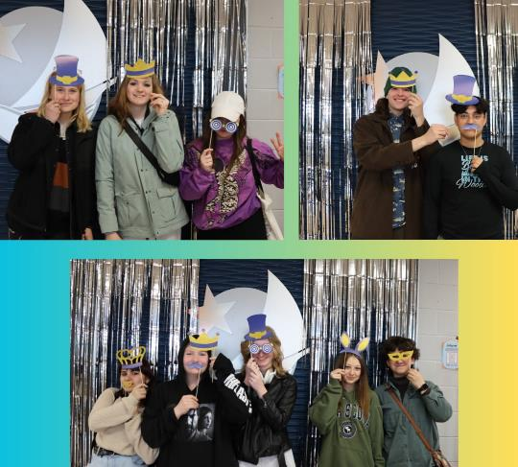
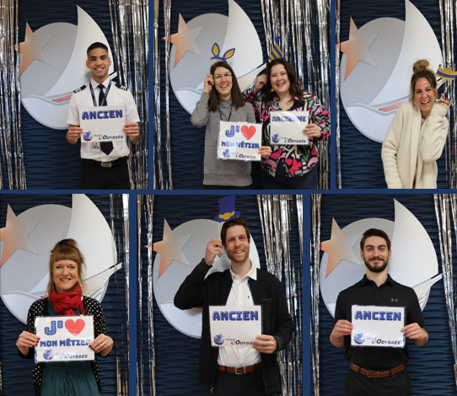
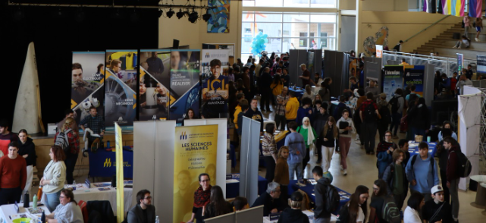
Journée vie-carrière
Notes:
MÉLISSA
Journée vie-carrière :
Organisation importante avec une équipe du tonnerre : C.O. / CVC / ADC / direction / enseignants / élèves
Près de 35 professionnels présents qui présentent leur carrière
Près de 40 kiosques représentants des institutions post secondaires
Accueillir plus de 80 personnes invitées
Les élèves avaient accès à la liste des personnes qui allaient présenter et ils pouvaient par la suite s’inscrire à trois ateliers différents de leur choix
Préparation : accueil, café, collations, porte documents, cocardes, inscriptions, surveillance, contacter les professionnels, publicité, horaire, …..
Activités AVANT/PENDANT/APRÈS

Slide 13
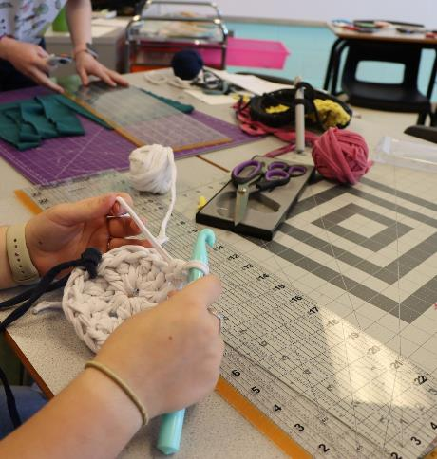
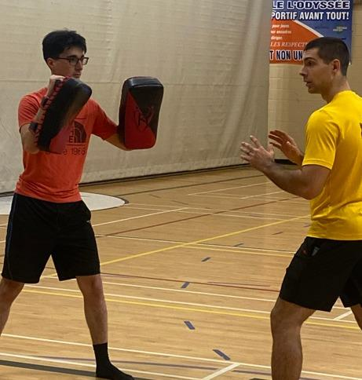
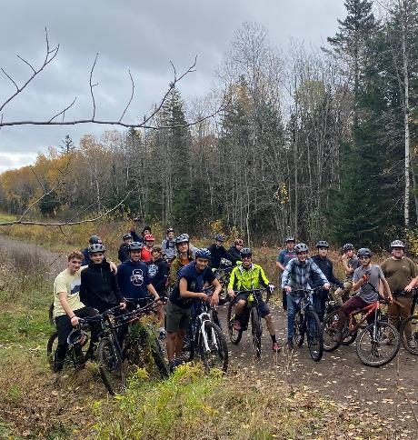
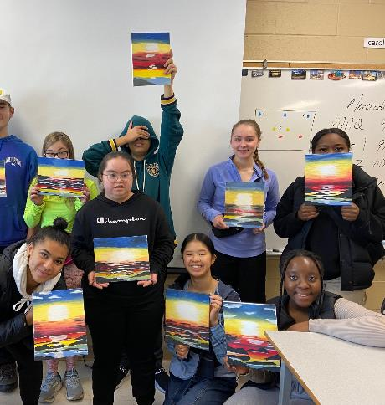
Journées FLEX
Notes:
MÉLISSA
Les avant-midis lors des journées CAP:
- Environ 6 demi-journées durant l’année
Aucun cours offerts, mais on misait sur le développement de compétences (plusieurs compétences diverses)
Environ 35 ateliers par demi-journées étaient offerts (discussions : carrières, compétences…)
Vélo de montagne, crochet, peinture, auto-défence, lutte Olympique, des visites, sports, culturisme, nutrition, relaxation, journal de gratitude, parlons d’argent, soudure, l’anxiété, jeux de société, se découvrir par le voyage, art-thérapie, entrainement physique, présentations liées à certaines carrières, apprentissage d’une nouvelle langue, d’une nouvelle culture, meditation, entrepreuneuriat, musicien, artiste culturel, poésie, commédien, jardinage, geocaching….
Habituellement, les élèves s’inscrivaient à deux ateliers de leur choix lors de cette matinée
- Lors de chaque journées Flex, la moitié du personnel enseignant offrait des activités
Trouver des invités, accueil, café, horaire

Slide 14
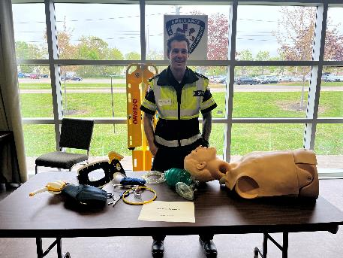
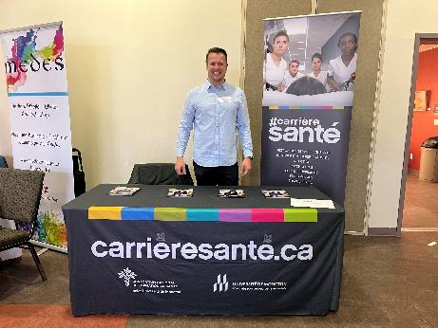
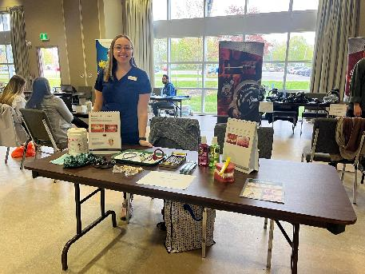
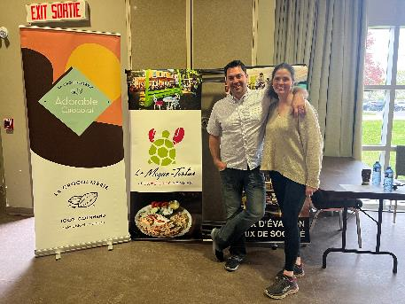
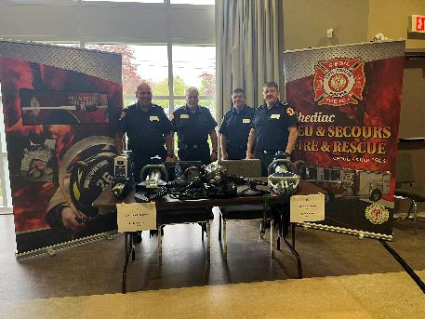
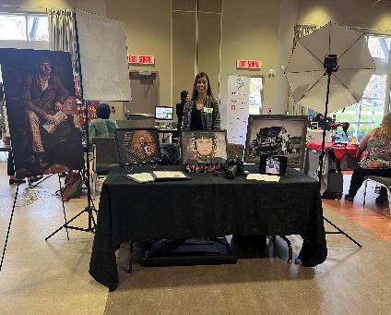
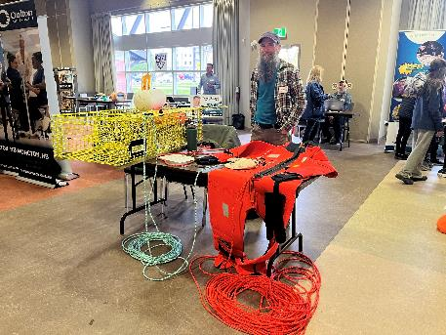
Journée vie-carrière
Notes:
MÉLISSA
Les élèves de la 6e à la 8e année des quatre écoles de la communauté de Shediac ont pu participer à une journée d’exploration de métiers et de professions le jeudi 25 mai. Plus de 33 professionnels de différents milieux ont présenté leur métier/profession dans les kiosques interactifs au Centre multifonctionnel de Shediac.M. Mathieu Gingras, motivateur, a aussi présenté un message sur la construction identitaire aux élèves tout en parlant de leur cheminement carrière dont ils ont la chance de pouvoir accomplir en français. Le tout s’est déroulé à l’auditorium de nos futurs Patriotes, l’école portant le nom de celui même qui nous a permis d’avoir cette chance égale pour tous, soit l’école Louis-J.-Robichaud. En plus de faire de belles réflexions et pouvoir garnir leur portfolio dans MyBlueprint, les élèves sont donc repartis avec une étoile dans leurs yeux!Merci du fond du cœur à tous les professionnels présents, monsieur Gingras pour son discours inspirant, monsieur Rémi Robichaud et Maxime Caissie (élève de la 12e année) pour le montage vidéo, aux élèves du cours de transition vie-carrière, leur enseignante madame Kim et sa stagiaire madame Ariane de LJR pour la préparation du rallye et avoir agi en tant que guide et enfin, à l’équipe des ADC, Jeanie Bordages, François Maltais, Diane Richard et la Conseillère en orientation, madame Véronique Crawford pour la préparation de cette journée.

Slide 15
Notes:
MÉLISSA
L’écran noir doit rester afin de bien voir la vidéo en plein écran.

Slide 16
Guide sur les apprentissages expérientiels
Projet provincial
Guide de référence
Fondation de tout ce qui se fait en apprentissage expérientiel
Permet d’encadrer l’implication des partenaires de la communauté
Notes:
ANNE
Besoin d’uniformiser certaines pratiques:
L’élève doit être accompagné et outillé adéquatement pour réaliser des apprentissages expérientiels. Pour y parvenir, le personnel scolaire partage son expertise et collabore avec les entreprises et les organismes pour lui permettre de découvrir, de façon authentique, le monde du travail et sa communauté. Cet outil de référence propose une démarche structurée qui respecte les politiques provinciales dans le but d’amener l’élève à vivre diverses expériences en fonction de son projet de vie et de carrière et de ses besoins.
Les apprentissages expérientiels sont une responsabilité partagée; travail de collaboration
Important de ne pas sursolliciter les partenaires

Slide 17
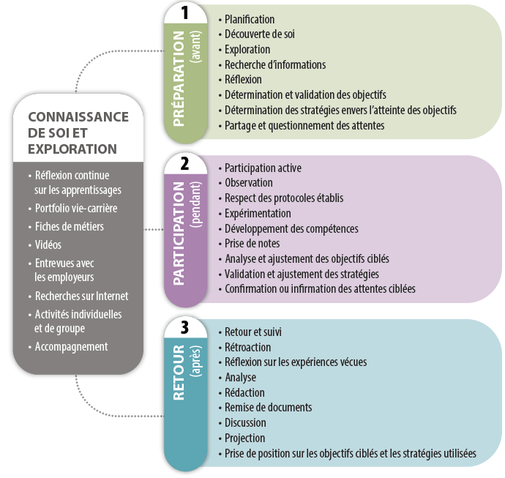
Démarche permettant de vivre les apprentissages expérientiels
Notes:
ANNE
- Tout au long de cette démarche, l’élève doit être accompagné et outillé adéquatement de façon à être en mesure de réaliser ses apprentissages expérientiels en lien avec son projet de vie et de carrière.
- Les trois étapes sont importantes. Afin que l’élève vive pleinement son apprentissage expérientiel, il est important de bien le préparer avant l’activité et qu’un retour soit fait suite à celle-ci. Les CO et les CVC peuvent venir en appui à la personne enseignante tout au long de cette démarche. Ces personnes sont bien outillées pour accompagner l’élève à vivre pleinement les expériences vécues en lien avec son projet de vie et de carrière.
- S’assurer de rendre les AE conscients chez nos élèves (temps d’arrêt pour de la réflexion). Ex: à l’Odyssée

Slide 18
Guide sur les apprentissages expérientiels – 6e à 12e année
Notes:
PAT
Le guide fait des liens avec les visées de l’Éducation et les compétences du profil de sortie. Les activités expérientielles que les élèves vivent leur permettent de développer leur citoyenneté, et de comprendre l’importance de mener une vie équilibrée d’apprendre tout au long de sa vie. Tout ceci les amène à construire leur projet de vie et de carrière.

Slide 19
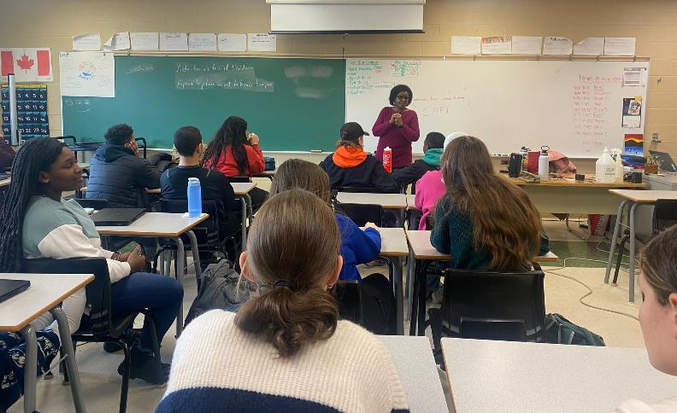
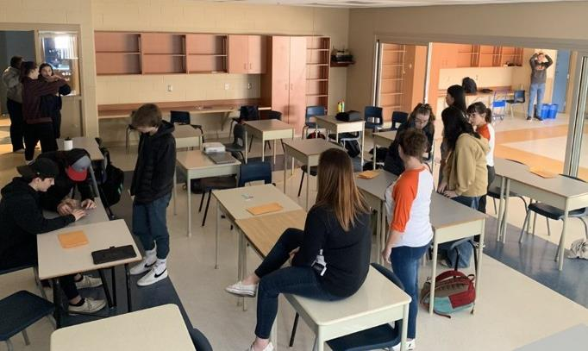
Exemples d’apprentissage expérientiel – conférenciers
Collègue CVC au DSF - NO
Enjeux – 9e année
Activités d’apprentissage avec partenaires – invités
Liens directs avec des RAG et RAS - Découvrir le monde qui nous entoure et se forger une idée d’où on veut se situer dans ce monde.
Se penche sur les 10 enjeux mondiaux :
Médias – Consommation – Environnement - Pauvreté, richesse et pouvoir - Peuples indigènes - Paix et conflit - Oppression et génocide - Santé et biotechnologie - Genre et identité - Justice sociale et droits de la personne
Notes:
MÉLISSA
Pour chaque enjeu avec les élèves :
Portrait mondial de l’enjeux avec documentaire disponible (Découverte, la Semaine verte, Netlfix, etc.)
Discussions avec les élèves
•Remplir la grille d’investigation avec eux suite au documentaire
•Personne experte de la région qui vient témoigner de l’enjeux mais avec l’optique de notre région.
•Recherche + préparation au débat suite à la question donné par l’enseignante. Par exemple : est-ce que le gouvernement a mis assez d’initiatives en place pour contrer la pauvreté dans notre province.
•Équipe font le débat dans le « pour » et le « contre » contre les autres équipes
•Par la suite pour terminer l’enjeu, l’élève termine sa propre grille d’investigation à l’individuel avec les dernières cases sur les solutions possibles et la prise de conscience finale.

Slide 20
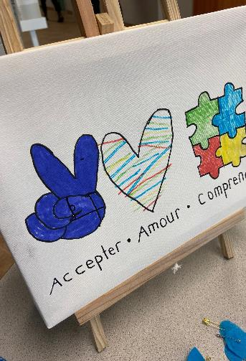
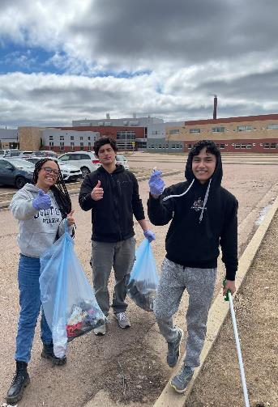
Exemples d’apprentissage expérientiel (suite)
Enjeux actuels 2 – Suite à la découverte du monde qui m’entoure et des différents enjeux qu’on y retrouve, comment puis-je faire une différence?
Les élèves sont 100% en projet selon leur enjeu choisi.
CVC appui les enseignants en :
accompagnant les élèves;
trouvant des partenaires;
allant rencontrer des gens / conférenciers;
organisant des visites dans la communauté.
Notes:
MÉLISSA
Parfois, on peut penser que pour se mettre en projet ou faire avancer un enjeu, ça coûte des sous.
Mais pour notre part, on donne aussi souvent l’optique à nos élèves de faire avancer des causes en lien avec des enjeux sans avoir nécessaires besoin d’argent.
Par exemple, pour l’enjeu de l’environnement, après avoir fait le survol de ce qui se passait au niveau mondial, nous avons resserré l’enjeu au niveau de l’arrosage de glyphosate et de la gestion des forêts dans la région et tous les méfaits entourant ces pratiques.
Député de notre région, est venu discuté avec les élèves de leur inquiétude et leur a suggéré d’écrire une lettre qu’il emportera en chambre à Fredericton en 2021.

Slide 21
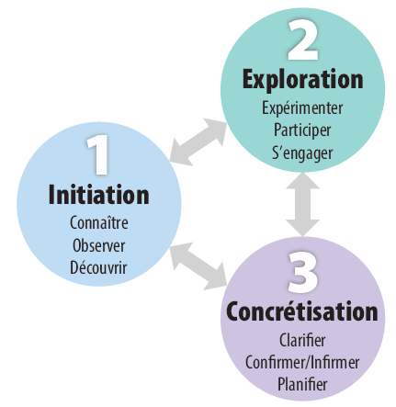
Cycle des apprentissages expérientiels
Notes:
ANNE

Slide 22
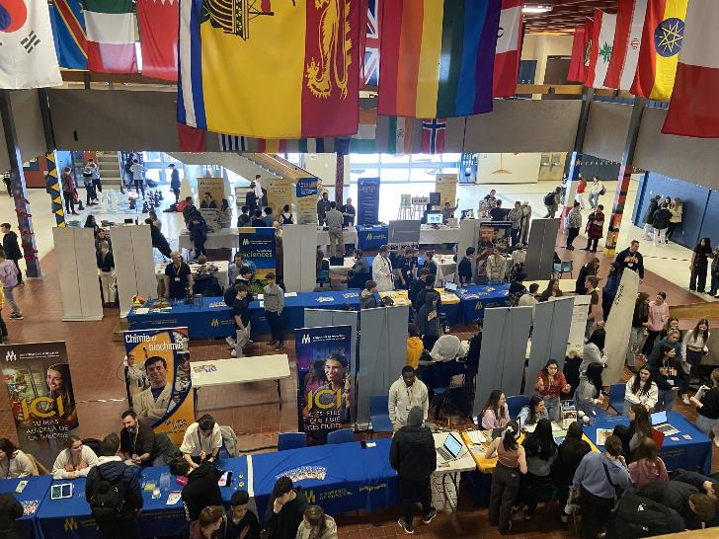
Exemple de planification d’un apprentissage expérientiel
Concevoir une idée d’activité d’apprentissage expérientiel en tenant compte de:
Niveau et matière scolaire (lien avec RAG et RAS)
Type (visite, stage, conférencier, etc.)
Démarche (avant, pendant et après)
Cycle (initiation, exploration ou concrétisation)
Partenaires possibles
Lien avec le développement de compétences
Notes:
LISA et MÉLISSA
Aller chercher des idées des participants pour créer un exemple

Slide 23
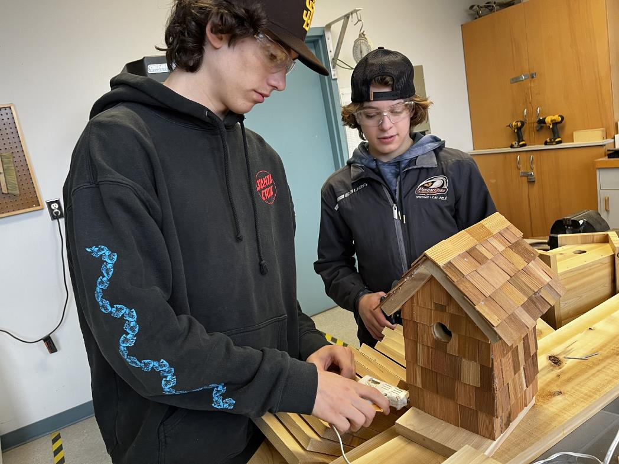
Aperçu des réalisations en 22-23
Élèves de 9e-12e
7840 élèves (85%) ont fait une activité d’apprentissage expérientiel autre que des stages
1341 élèves (15%) ont participé à au moins un stage pendant l’année scolaire
391 visites ont été organisées à des institutions postsecondaires, des organismes ou des entreprises
127 évènements majeurs ont été organisés dans nos écoles cette année
Notes:
LISA
- On ne connait pas le nombre d’élèves par visites

Slide 24
Aperçu des réalisations en 22-23
2025 partenaires communautaires se sont impliqués dans des activités d’apprentissages expérientiels
Les secteurs d’emploi les plus populaires:
Métiers manuels, spécialisés et techniques
Secteurs de la santé et des services communautaires
Affaires
Notes:
LISA
- Secteurs beaucoup en demande, intéressant que les élèves les découvrent – répondre au manque de main d’oeuvre

Slide 25
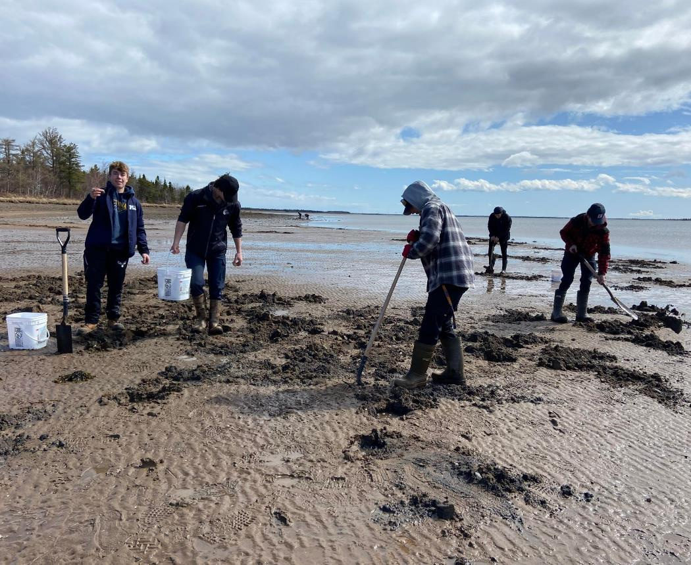
Ressources
Allumez l’étincelle
Guide, dépliants, guides de professions
Politique 307
Myblueprint
Emploisnb.ca
Notes:
PAT

Slide 26
Exemple
Notes:
MÉLISSA
Projet pilote vie-carrière :
À travers ces vendredis on retrouve donc divers apprentissages expérientiels : présentation, visites, projets pédagogiques, stage d’explorations, etc.
Chaque équipe doit aussi s’assurer du avant, pendant et après.
Porfolio myBlueprint

Slide 27
MERCI!

